Slide 1
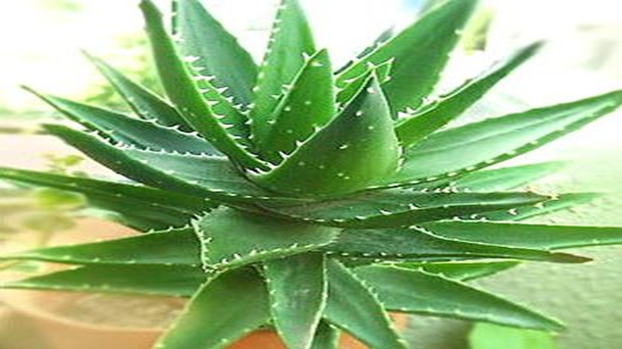
Зерттеу жұмысының тақырыбы
Алоэ өсімдігінің ерекшеліктері мен емдік қасиеттері

Slide 2

Ғылыми жұмыстың құрылымы:
I Кіріспе
II Негізгібөлім
1 тарау Құрғақшылық жерде кездесетін өсімдіктер
1.1 Суккуленттер
1.2 Агава тұқымдасы
1.3 Кактус
1.4 Сүттеген тұқымдасы
1.5 Шатыршагүлдер тұқымдасы
1.6 Криофиттер
2 тарау Лалагүлділер тұқымдасы алоэның
2.1 Алоэнің түрлері
2.2 Алоэның қолданылуы
2.3. Алоэның басты ем болатын аурулары және қолданылуы
III. Қосымшалар
3.1 Халық қоспасы
IV.Зерттеудің тәжірибелік негіздері
V.Қорытынды
VI. Пайдаланылған әдебиеттер

Slide 3
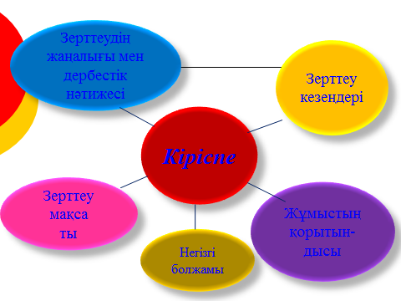

Slide 4
Алоэ өсімдігін зерттей отырып емдік ерекшеліктерін тиімді пайдалану және насихаттау. Ғылыми - әдебиеттерге шолу жасау арқылы
Зерттеу
мақсаты
Алоэ өсімдігінің емдік ерекшелігін пайдалану арқылы көптеген аурулардың алдын алуға болады.
Зерттеу
болжамы

Slide 5


Зерттеу кезеңдері
Құрғашылық жерде кездесетін өсімдіктер. Алоэ, кактус, шатыршагүлдер тұқымдасы, агава және сүттеген тұқымдасы
Алоэ өсімдігінің емдік ерекшелігін пайдалану арқылы көптеген аурулардың алдын алу;
Зерттеумен қосы тәжірибе жұмыстарын жүргізу

Slide 6

Зерттеудің жаңалығы мен дербестік нәтижесі:
Алоэ өсімдігінін емдік ерекшеліктеріне жан – жақты сипаттама беру;
Алоэ өсімдігінің емдік қасиеттерінің тиімді пайдаланудың жолдары көрсету;
Тұрмыста белгілі емес алоэ тұқымдастарының түрлерін қарастыру;

Slide 7
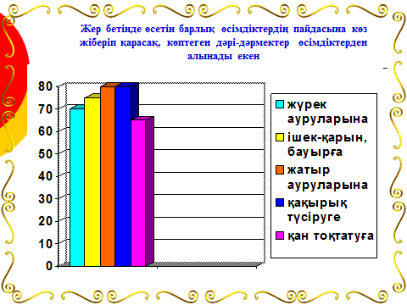

Slide 8
Алоэ
Алоэ-емдік қасиеттерімен бөлме өсімдіктерінің патшайымы атанған өсімдік. Отаны-Оңтүстік Африка. Таралуы: Африка мен Индияның жартылай шөл далаларында, Мадагаскарда кездеседі. Алоэ-асфоделовтар тұқымдасының суккулентті өсімдіктер туысы, 400 түрі бар. Олар мәңгі жасыл немесе алабажақ, шөптесін, бұта, ағаштектес көпжылдық өсімдік. Суккулентті, жапырағының жиектері тегіс немесе ара тісті. Құрғақшылық жылдары бұл өсімдік жапырағының шырышты өзегіне қоймалжың шырын жинайды да, ол өсімдікті солып қалудан сақтайды. Көп жерде бөлме өсімдігі, яғни әсемдік ретінде өсіріледі. Көбеюі вегетативтік жолмен. Ресейде мәдени өсімдік ретінде 40-жылдарда орын тапты. Гүлдеу уақыты: қысқы айлар, әр жылда емес. Қолдану бөлігі: жапырағы, сөлі. Жинау уақыты: жыл бойы.

Slide 9

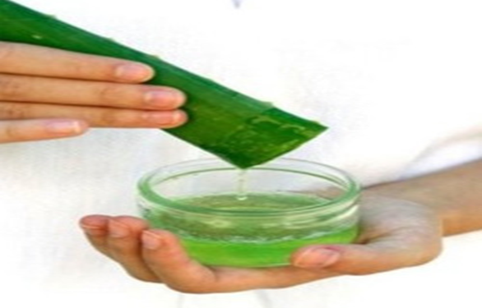
Химиялық құрамы
Жапырағында антрагликозид-алоин бар, 1,66 алоэ-эмодин, 25% алоэзин, натолин, геманатолин, ребарберон, шайырлы қоспа, 20% эфир майы, ферменттер мен микроэлементтер, витаминдер, итонцидтер кездеседі. Ең құндылығы сол құрамындағы 22 амин қышқылының 20-ы адам организмінде кездеседі. Ал жақында ғалымдар оның құрамынан сирек кездесетін күрделі көмірсу –ацеманнан тапты. Ацеманнан тұмау мен қызылшаны және ісік ауруларын емдеуге қолданылады.

Slide 10
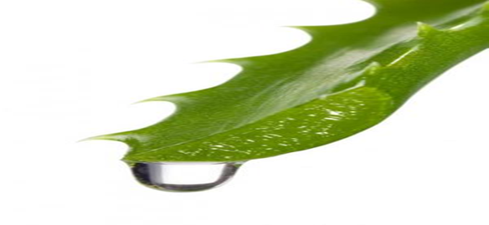
Алоэнің қолданылуы
Жапырақ сөлі тәбет ашады, ас қорытады. Әр түрлі микробтарға қарсы тұра алады. Химиялық медицинада алоэның шырыны жараны таңуға, әр түрлі тері ауруларына пайдаланады. Өсімдіктердің жаңа сөлі әсіресе қараңғы жерде ұстағаны туберкулезді емдеу үшін қолданады. Халық медицинасында жаңа жапырақтарды күйікті жазуға, дерматитке қарсы дәрі ретінде қолданылады. Алоэның су тұнбасы тәбетті толықтай ашады. Академик В.П.Филатов алоэның жапырағын түнде яғни 4-8 рет ұстауы ескертеді, себебі осы уақытта алоэ жапырағында негізгі заттар жинақталады. Олар ұлпа жұмысын жақсартады. Бұл заттар биогенді стимуляторлар деп аталады. Осы әдіс
көптеген жазылмас аурудың алдын алуға көмектеседі.

Slide 11

Алоэның басты ем болатын аурулары және қолданылуы
Иммунитет көтеруде:
500 г жаңа кесілген алоэ жапырағын грек жаңғағы дәнімен
Тісті ауырғанда алдымен тұзды сумен жуып, алоэдан 1 г ұнтақтап, оны тіске басады. 3.Сыртқы жарақаттан қан шыққанда алоэден лайықты мөлшерде алып, жаншып жарақатқа таңады.

Slide 12
Демікпеге
жас алоэні езіп, шырынын күніне 3 рет, әр ретте 5 мг ішеді.
Шиқан шыққанда,
іріңді жараларды
Алоэның
жапырағын тіліп, жараның аузына тартады. Шиқанның соқтасын соруға, тез жазылуына, әрі қарай созылмауына алоэ жапырағы көп көмектеседі.

Slide 13
Халық қоспасы
Қоспа № 1
Жаңа жапырақ сөлі қараңғыда ұстаған борсық майын араластырамыз және де бал қосамыз, май, 100 бөліктей какао, алоэның жапырағының 15 бөлігін 1 шай қасық сөлді 1 стакан сүтке қосамыз. Туберкулез кезінде күніне 2 рет қолдану керек.
Қоспа № 2
Әлсіреткіш қоспа ретінде келесі қоспа дайындалады: 150 гр алоэ жапырағы (тікенімен бірге) қолмен езіп, 300 гр ыстық бал қосады, қайнағанға дейін ысытады. Тәулік ұстап, сосын ысытады. Тамақ ішер алдыднда 1 сағат бұрын әр таңертең 5-10 гр қолдану қажет.

Slide 14
Алоэ сөлінің адам ағзасына әсері зерттеу нәтижесі
Тәжірибе №1
Алоэ сөлінің адам ағзасына пайдасы
Зерттеу әдісі: Мұрынға тамызу
Мақстаы: Жағдайын жақсару
Уақыты: 10,11 қыркүйек 20120жыл
Зерттелуші: Шегенбаева Айдана
Зерттеу барысы: әр 5-6 сағат сайын мұрынға 5-6 тамшы соль тамызу
Қорытындысы: Жағдайы жақсы
Ұсынылады: Алоэ сөлі ағзаның қызметін жақсартады.Күнделікті қолдану мұрын қуысын жақсартады.

Slide 15
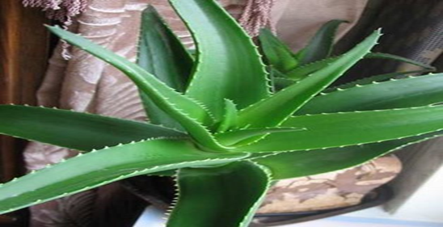
Тәжірибе № 2
Алоэның күйікпен жараға әсері.
Зерттеу әдісі: Жараға таңу.
Мақсаты: жара мен күйіктің жазылуы
Уақыты: 8,9 қыркүйек 2012 жыл
Зерттелуші: Назырқұлова Ақбота
Зерттеу барысы: күйікпен жараға компрес жасау немесе жапырағын кесіп таңу.
Қорытындысы: жазылу жылдамдығы жақсы
Ұсынылады: Алоэ күйік пен жараны жазады, актисептикалық жағдай туғызады

Slide 16

Табиғатта біз білмейтін тылсым мол,
Білім алсаң бағыт беріп, сілтер жол.
Жақсылыққа жаны құштар жас ұрпақ,
Табиғатты ұғуға сен құштар бол.
Көп оқы да, білімге ұмтыл ол үшін,
Білім саған созар әркез қол ұшын.
Туған жердің табиғатын аяла,
Осы сенің азаматтық борышың!

Slide 17
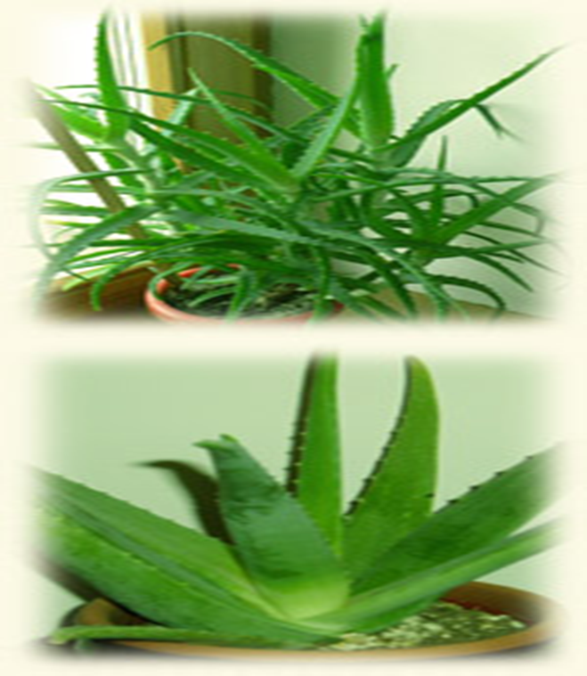
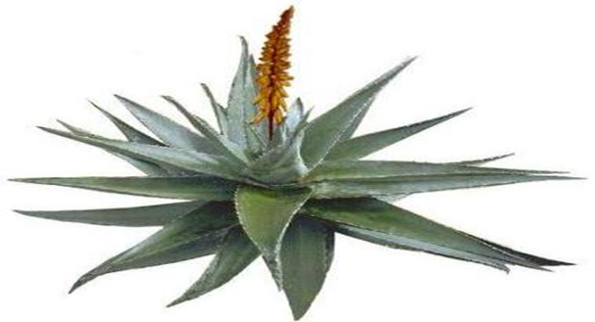
Мың теңге тұратын дәрі
үйіңде өсіп тұр

Slide 18
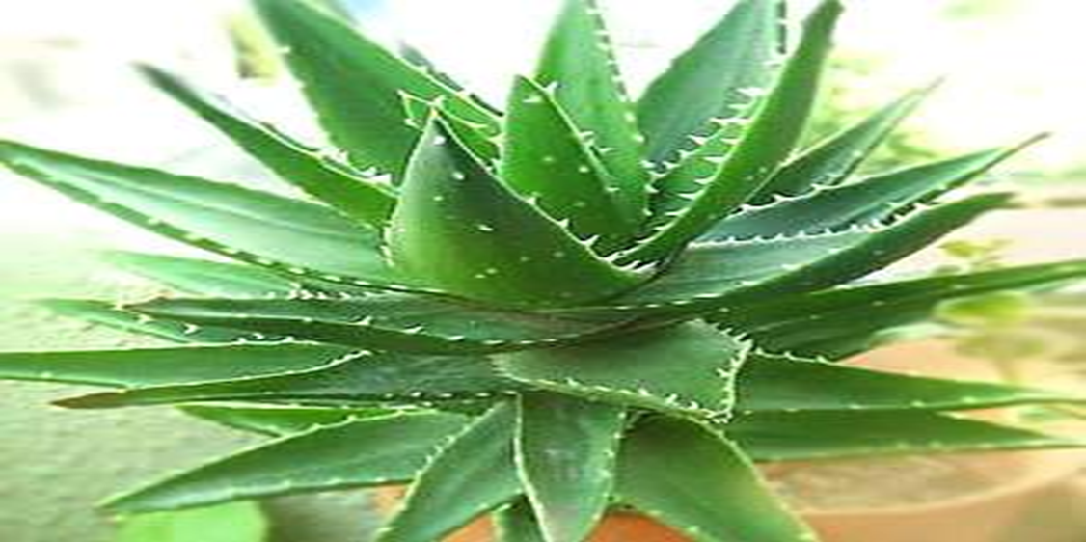
Алоэнің түрлері
Косметология алоэсі

Slide 19
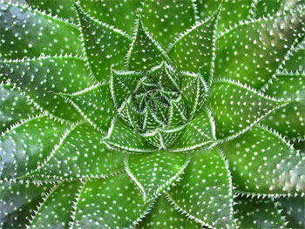
Жарық алоэсі

Slide 20
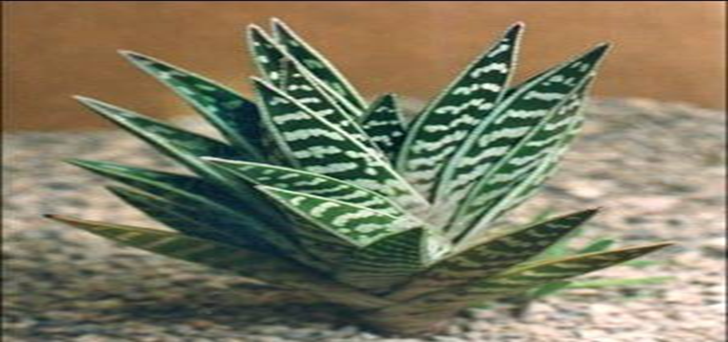
Вариегатта алоэсі

Slide 21
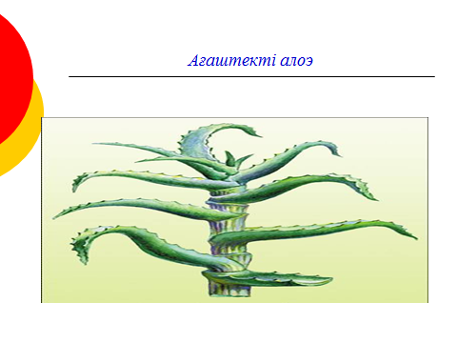

Slide 22
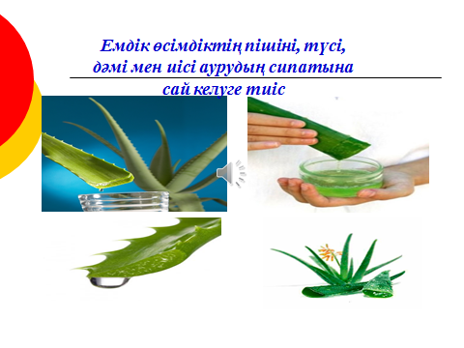

Slide 23
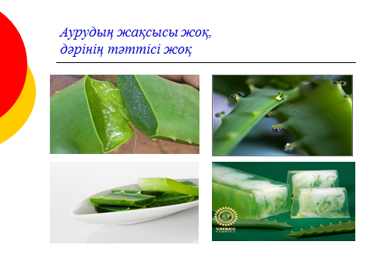

Slide 24
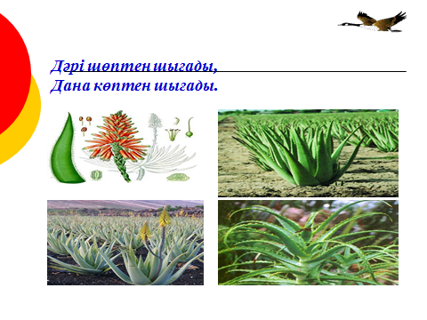

Slide 25


Slide 26
Алоэ вера
Үйде өсірілетін алоэнің ең көп тараған түрі — Нағыз алоэ (Aloe Vera). Оның барбадостық алоэ (Aloe barbadensis), кәдімгі алоэ (Aloe vulgaris), сары алоэ деген аттары бар. Алоэнің бұл түрі әлем бойынша емдік мақсаттарда кеңінен пайдаланылады.
Aloe vera - барбадоскоенi Алоаға, кәдiмгi, сары немесе дәрi, дәрiгерлiкте кең қолданылады.
Алоа отаны Осы - түрлер жақын олар жергiлiктi тұрғындарды қолданатын тропиялық Африка бұл улалған жебелерден уыт. Өсiмдiк әлi ежелгi гректер және оның гелiн жарақаттарды емдейтiн римдiктерге болды. Плиниялары жара басып кетiлген еркек Гениталиялар алоэның жапырақтарымен сүртуге кеңес бердi. Өсiмдiгi ғасырлар орташа iш өткiзетiн әйгiлi болды. Ол Қытайда осылай қолданады, батыс сияқты, бiрақ тек қана гелдiң түрiнде. Алоэсы гелi Индияларда суытатын сергiтетiн сияқты жоғары бағалайды. XVI. өсiмдiк вест-Индия пайда болды және барлық жерде анда жайылды.

Slide 27
Алоэ Вера ксметикалық компаниясының алғашқы өнімдік тарихы
Георг Эберс 1862 жылы ( б.э.д.305 жылғы) Египет пирамидасын зерттепбелгілі бір шөптер жиынтығынан алоэға ұқсастық элементтерді тапты. Бұл ашу ежелгі медицина саласында алоэны дәрі ретінде қолданғаны мәлім болды. Кейінірек тағыда көптеген ғалымдар зерттеулері нәтижесінде алоэны алғаш Қытай мен Үнді елдерінде қолданғанын айтқан. Грек және Римдік дәрігерлер Диоскоридес пен Үлкен Плиний алоэны үлкен жетістікпен өз тәжірибелерінде қолданған.
Аңыз бойынша Аристотель Александр Македонскийге Үнді мұхитындағы Сокотра аралыне басып алуына үгіттейді. Себебі сол аралдағы алоэ шөптерінің жауынгерлері жараланғанда емдік ретінде пайдалануға болатындығы жөнінде хабар берген. Сонымен қосы Египет ханшайымдары Нефертити мен Клеопатра алоэны касметикалық ем ретінде сұлулықтарын сақтап қалу үшін қолданғандары тарихтан белгілі болған.
Алоэның екі мыңнан астам түрі болғанымен оның төрт қана түрін емдік түрінде қолданған. Оның ішінде Алоэ Вера басқаларына қарағанда ерекшесі болып табылады.

Slide 28
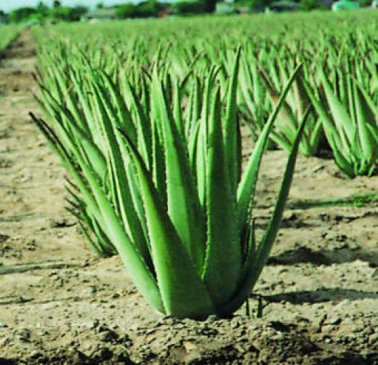
Өсiру және жинауы
Сенiм, тәуелдi серiктестiктер Алоэ плантациялары, үлкен аудандарда орналасады Оңтүстiк Техаста грандқа Рио Жазықтығында құнарлы жердi. FLP серiктестiк сенiмнiң 200 Алоа түр тармақтарының тек қана өздiң дәрiсiмен өсiрумен шұғылданады - Барбаденсис Миллер. Өсiмдiкке өсу мерзiм бойы мамандандырылған мамандарды қадағалайды, және пестицидтердi сенiмнiң Алоа өсiруiнiң кезеңдердiң бiрлерiне де қолданылмайды. Өсiмдiк ол өңдеу үшiн тек қана осындайда жиналады (4 жыл) өз өсуiн найзаға жеттi. Өсiмдiктiң жиыны қолдан өндiрiп алады.

Slide 29
Өңдеу процесі
Өсiмдiктер жиыннан өңдеудiң басталуына дейiн тек қана бiрнеше сағатты өтедi. Бастаудан бұрын өңдеуге, жиюлысы Алоаға екi рет жуып кептiрiнедi, және ол тек қана содан соң көн тәрiздiлерден тазартады. Алған жұмсақ бiрден қағылез өсiмдiктiң 200 әр түрлi қоректендiргiш компоненттерiн сақтауға мүмкiндiк берген патентталған технология бойынша тұрақтандырады. Тұрақтану барлық кезеңдерде, және процесс бойы жабдықтың өте қатал санитарлық бақылауы, өндiрiстiк бөлмелер және қызметкерлер өсiмдiктiң жиынынан бастай iске асады. Өнiм өндiрiстiк процесстi әрбiр кезеңде тексеруге, тұрақты негiзде душар болады шығарылған өнiмнiң сапаны бақылауы iске асады. Өнiм оның тазалығы және ұзақ сақтау мерзiмiне кепiлдiк бередi ретiнде мөр соғылу тығыз бекiтiлген. Алоа гелi және Алоа шырын болатын шөлмектер тотығудан шөлмек болатын өнiмдi қорғаған және балаусалықты ұзақ сақтайтын сирек кездесетiн үш қабатты пластикадан iстелген. Басқа Алоа өндiрушiлерiнiң алдында Forever Living Productтiң өнiмiнiң қайталанбаушылығы және оның артықшылығы биiк тиiмдiлiк те оның табиғи тазалығында болады.

Slide 30
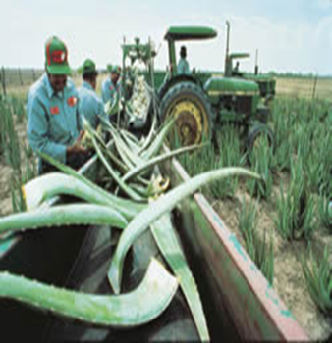
Өнімді өңдеу

Slide 31
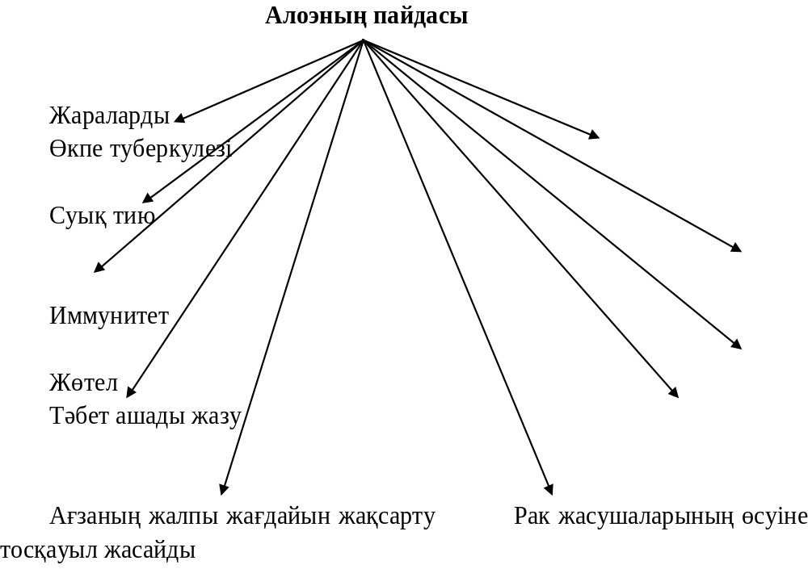

Slide 32
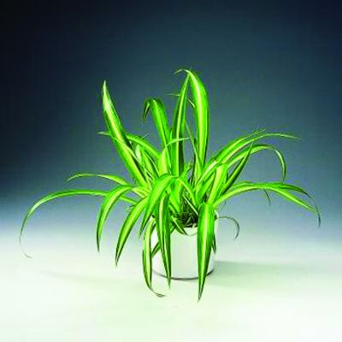
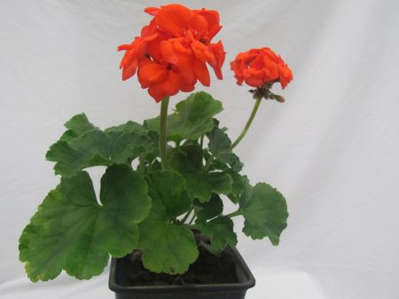
Таза ауамен тыныстағыңыз келсе...
Бөлме гүлдері

Slide 33
